Slide 1




Perspectivas para o Setor de Óleo e Gás Brasileiro e as Rodadas de Licitações da ANP
Magda Chambriard
Diretora-Geral
Setembro, 2013

Slide 2










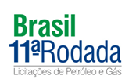
A Retomada das Rodadas de Licitações
Criação do Grupo Interministerial
MP 592/12 e lei 12,734/12
Implementação da ANP
Descobertas do Pré-sal: novo paradigma
Discussão dos royalties
1998 | 1999 | 2000 | 2001 | 2002 | 2003 | 2004 | 2005 | 2006 | 2007 | 2008 | 2009 | 2010 | 2011 | 2012 | 2013
Pré-sal – novo marco regulatório:
Maior potencial
Capitalização da Petrobras
Blocos no cluster do Pré-sal
A ANP tem investido em levantamentos de geologia e geofísica para aumentar o conhecimento das bacias sedimentares brasileiras

Slide 3
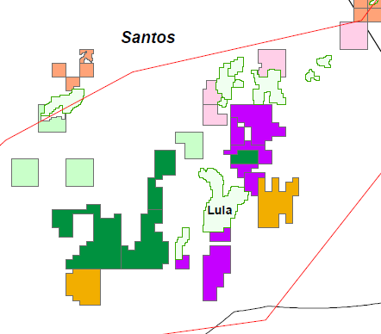
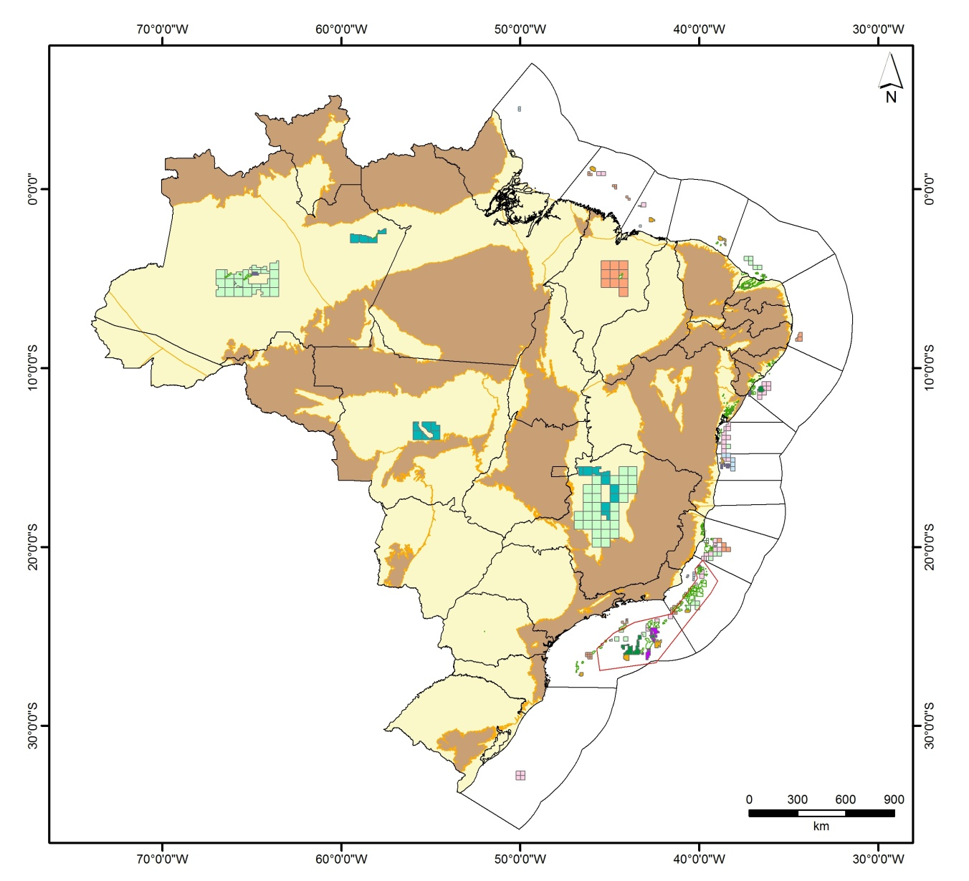
“Um país, três sistemas…”
7,5 milhões de km²
Cessão onerosa:
7 blocos
~ 2% das áreas sedimentares:
Regime de Partilha de Produção
1ª Licitação do Pré-Sal
Outras Áreas
Regime de Concessão
12ª rodada

Slide 4
Cenário Atual e Perspectivas (2012)
Reservas Provadas
Óleo – ~15,3 bilhões de bbl
Gás – ~459,3 bilhões de m³
Futuro próximo: x2
Produção
Óleo e LGN – 2,2 milhões de bbl/dia
Gás – 70,7 milhões de m³/dia
Futuro próximo: x2
39 empresas nacionais
38 empresas estrangeiras
Balanço Importação/Exportação
Óleo – 237,9 mil bbl/dia
Gás – 35,8 milhões de m³/dia
Petroleum
Petróleo
Natural Gás
Gás Natural

Slide 5
Por que investir no Brasil?
Estima-se que, na próxima década, a demanda por bens e serviços seja de aproximadamente US$ 400 bilhões
Investimentos 2013-2016 (R$ bilhões)
Fonte: BNDES, Estudo: Perspectivas do Investimento – Fevereiro de 2013

Slide 6
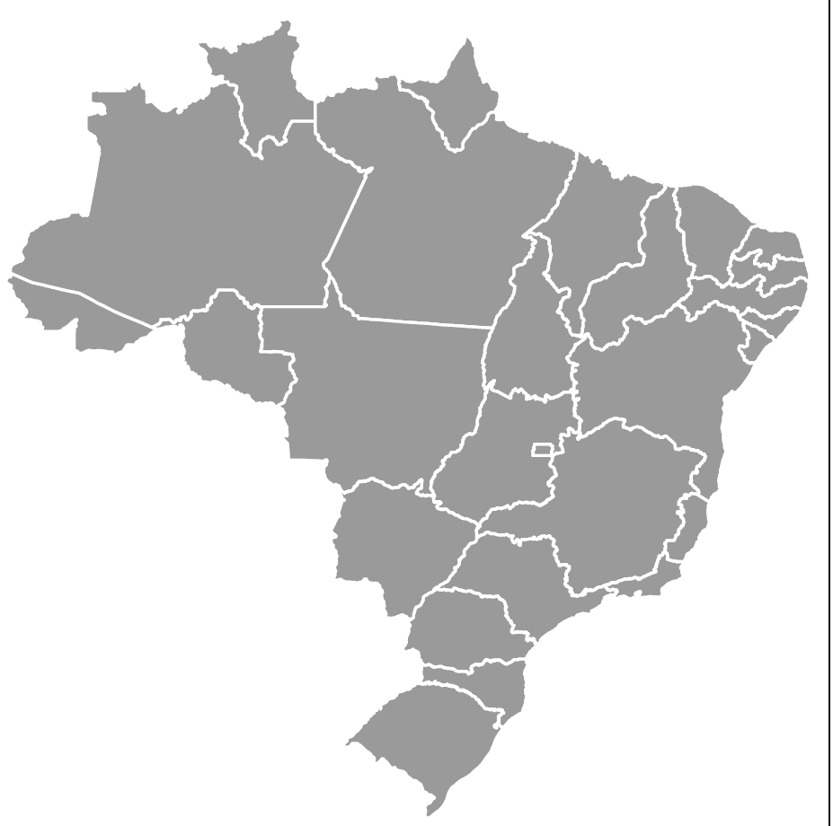
Indústria Naval
Estaleiro Atlântico Sul | 6 sondas
 | P-62 | P-55 – casco
28 sondas de perfuração 6 em PE, 6 na BA, 7 no ES, 6 no RJ e 3 no RS
Estaleiro São Roque | P-59
 | P60
Estaleiro Enseada do Paraguaçu (em construção) | 6 sondas
Estaleiro Jurong (em construção) | 7 sondas
 | P-68 e P-71 – módulos e topside
Estaleiro OSX (em construção) | P-67 e P-70 - módulos e topside
Estaleiro Inhaúma | P-74 e P-75 – cascos
 | P-76 e P-77 – cascos
Estaleiro Brasfels | P-57 (Jubarte)
 | P-56 (Marlim Sul)
 | P-61
 | 6 sondas
 | P-66 e P-69 – módulos e topside
Estaleiro Techint | P-76 – módulos e topside
Estaleiro Rio Grande | P-55 – módulos e topside
 | P-66 e P-67 – cascos
 | 6 replicantes – cascos
 | 3 sondas
 | Ação concluída/Operação
 | Em execução
 | Licitado
Estaleiro Porto do Rio Grande | P-63
 | P-58
Fonte: Adaptado do 7º balanço do PAC 2, 2013
Estaleiro Brasil (em construção) | P-74 – módulos e topside

Slide 7
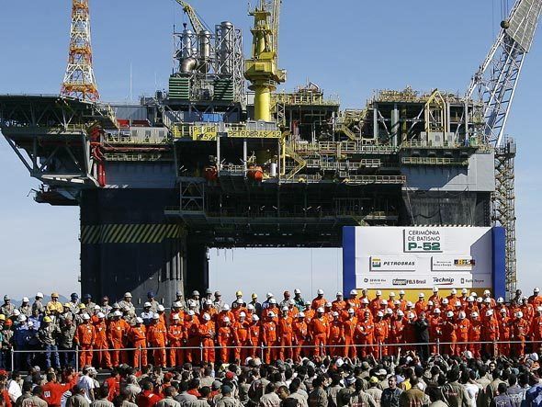
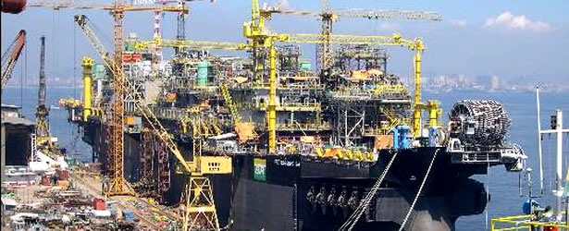
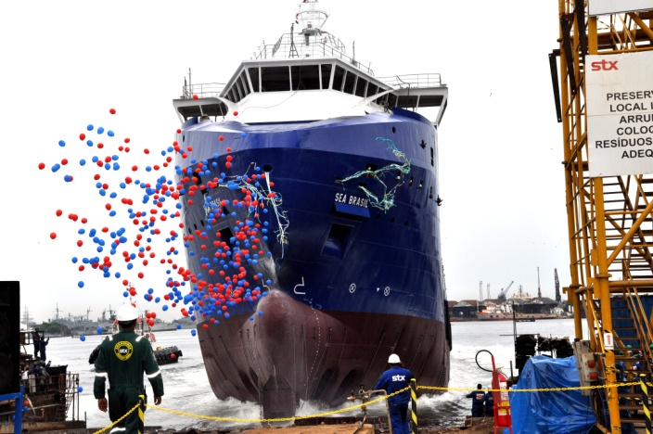
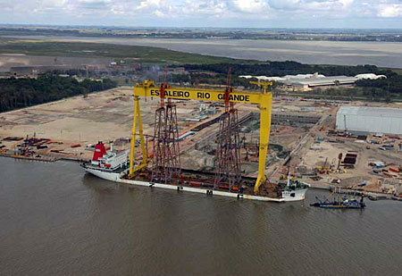
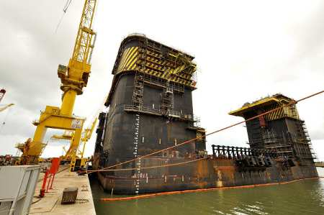
Indústria Naval com CL
Plataformas, sondas, barcos de apoio
Estaleiro BrasFels – RJ (P-52)
Estaleiro Mauá – RJ (P-50)
Sea Brasil – STX - RJ
Estaleiro Rio Grande – RS
Estaleiro Atlântico Sul – PE

Slide 8
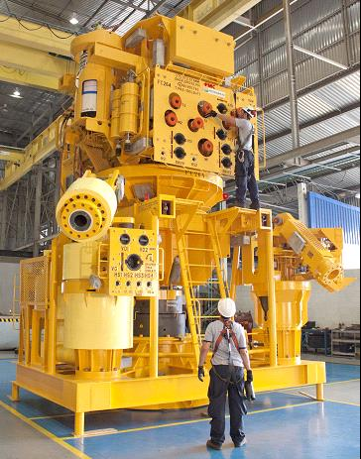
15 anos de história
O sucesso do contrato de concessão
Conteúdo Local
2009-2012
23.042 certificados
Conteúdo Local: R$ 16,3 bilhões
Tecnologia Submarina
60-70% de Conteúdo Local
Alta tecnologia
Brasil pode se tornar exportador
Conteúdo Local – Investimentos declarados
Sondas
Outros

Slide 9
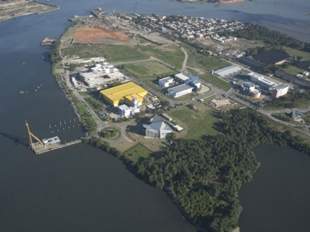
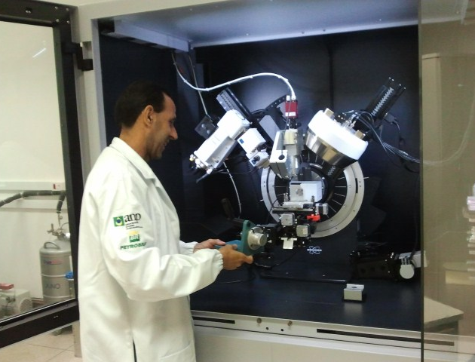
15 anos de história
O sucesso do contrato de concessão
Pesquisa & Desenvolvimento
Investimentos em P&D (1998 - 2012)
R$ 7,5 bilhões
Previsão de investimentos acumulados (milhões R$)

Slide 10
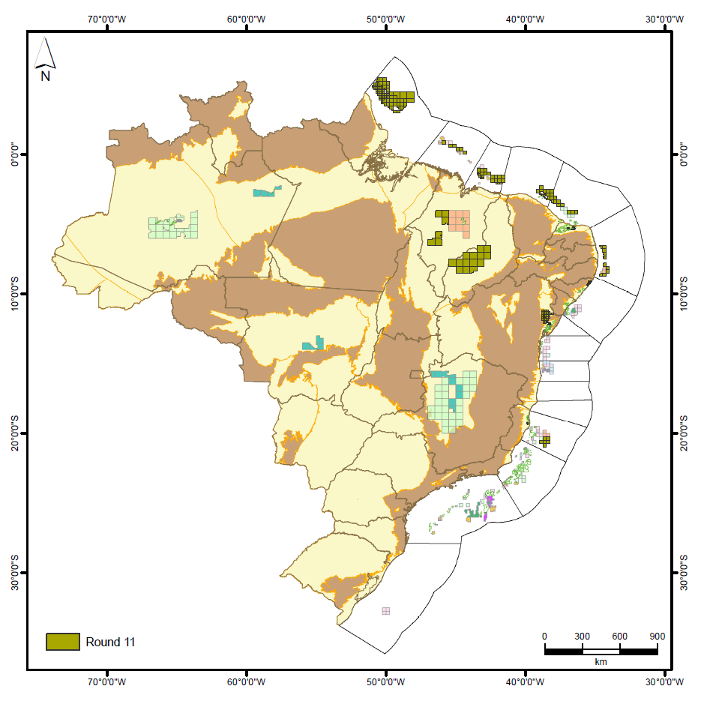
A 11ª Rodada de Licitações
Bacia | Estado | Área (km²)
Foz do Amazonas | AP | 44.500
Pará-Maranhão | PA, MA | 4.616
Barreirinhas | MA | 13.074
Ceará | CE | 7.388
Potiguar | CE, RN | 7.326
Pernambuco-Paraíba | PE, PB | 6.291
Espírito-Santo | ES | 4.330
Parnaíba | MA, PI | 59.764
Sergipe-Alagoas | AL | 733
Recôncavo | BA | 475
Tucano Sul | BA | 6.455
Potiguar | RN | 588
Espírito-Santo | ES | 179
Área total: 155.718 km²

Slide 11
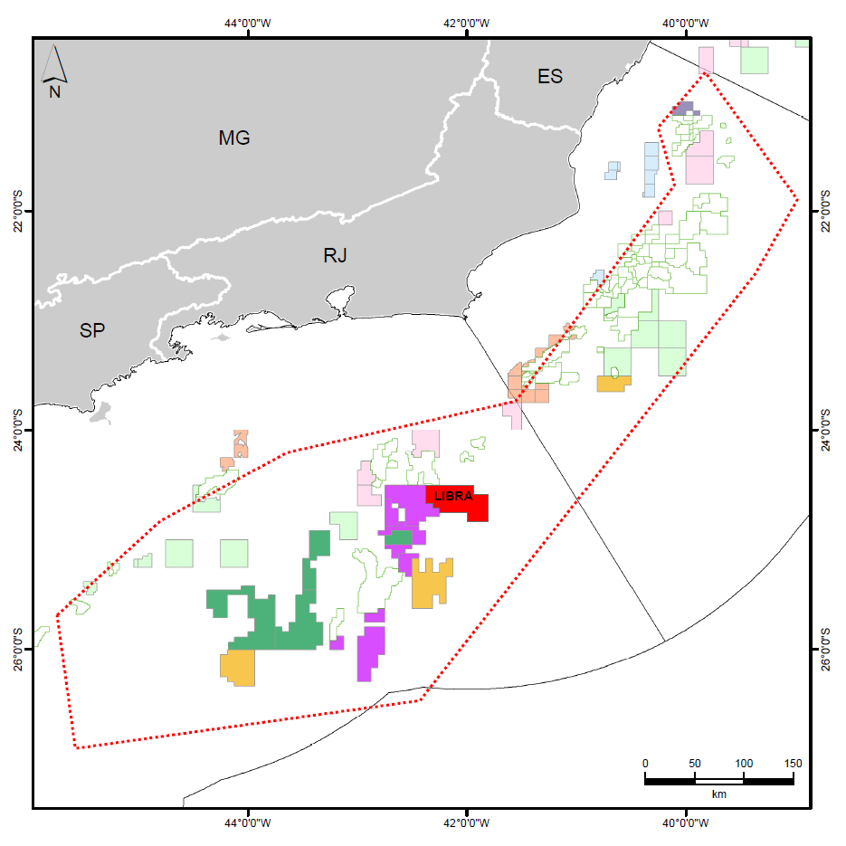
1ª Rodada do Pré-sal^{(*)}
(21 de outubro de 2013)
Regime de Partilha de Produção
Bônus de assinatura, PEM e CL
Definidos no edital
% de excedente em óleo
?% Parâmetro de oferta
Vencedor Melhor oferta!
Petrobras como operadora com, no mínimo, 30%
* www.brasil-rounds.gov.br

Slide 12
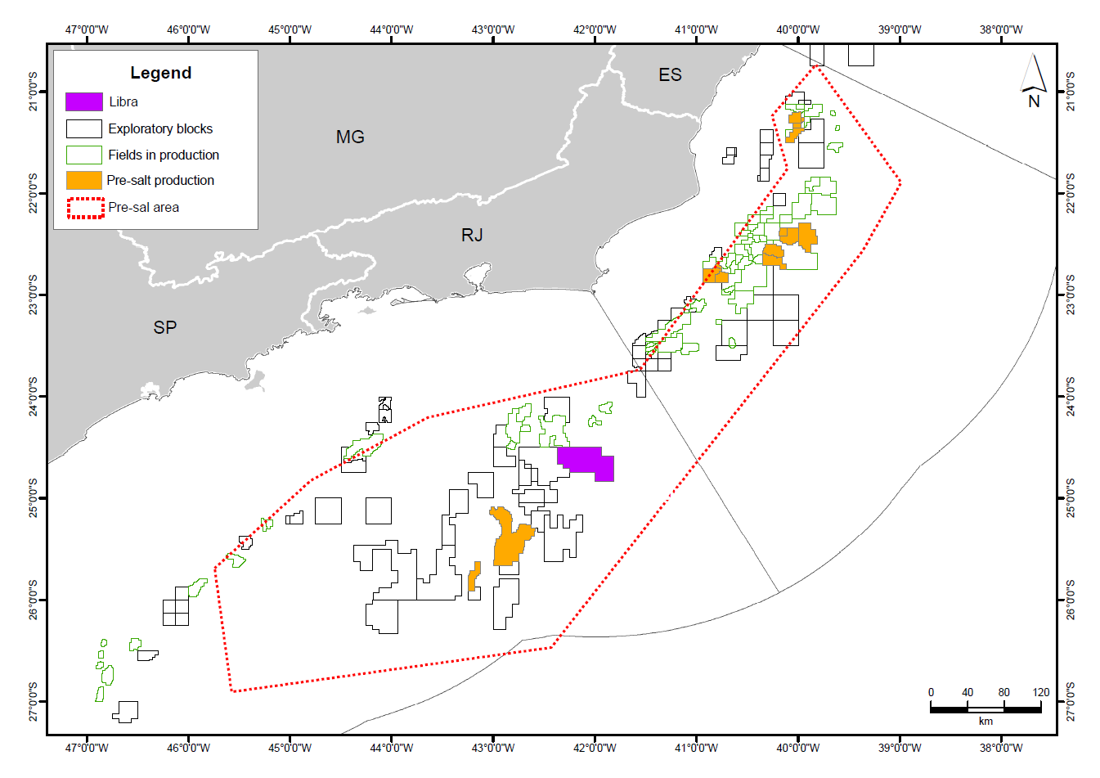
Produção do Pré-sal
(Junho de 2013)
Óleo: 310,7 M bbl/d; Gás: 10,4 MM m³/d
Jubarte
Óleo: 48,3 M bbl/d
Gás: 1,6 MM m³/d
Baleia Azul
Óleo: 58,1 M bbl/d
Gás: 2,0 MM m³/d
Voador
Óleo: 3,2 M bbl/d
Gás: 68 M m³/d
Pirambu
Óleo: 7,0 M bbl/d
Gás: 217 M m³/d
Trilha
Óleo: 157 bbl/d
Gás: 5 M m³/d
Marlim Leste
Óleo: 32,4 M bbl/d
Gás: 577 M m³/d
Pampo
Óleo: 126 bbl/d
Gás: 6 M m³/d
Linguado
Óleo: 176 bbl/d
Gás: 33 M m³/d
Marlim
Óleo: 2,6 M bbl/d
Gás: 56 M m³/d
LIBRA
Lula (5 poços)
Óleo: 107,2 M bbl/d
Gás: 4,3 MM m³/d
Barracuda
Óleo: 848 bbl/d
Gás: 12 M m³/d
Sapinhoá (2 poços)
Óleo: 37,4 M bbl/d
Gás: 1,2 M m³/d
Caratinga
Óleo: 13,3 M bbl/d
Gás: 186 M m³/d

Slide 13
Poços - Top 15
(Junho de 2013)
Produção (bbl/d)
Pré-sal – Bacia de Campos
Pré-sal – Bacia de Santos

Slide 14
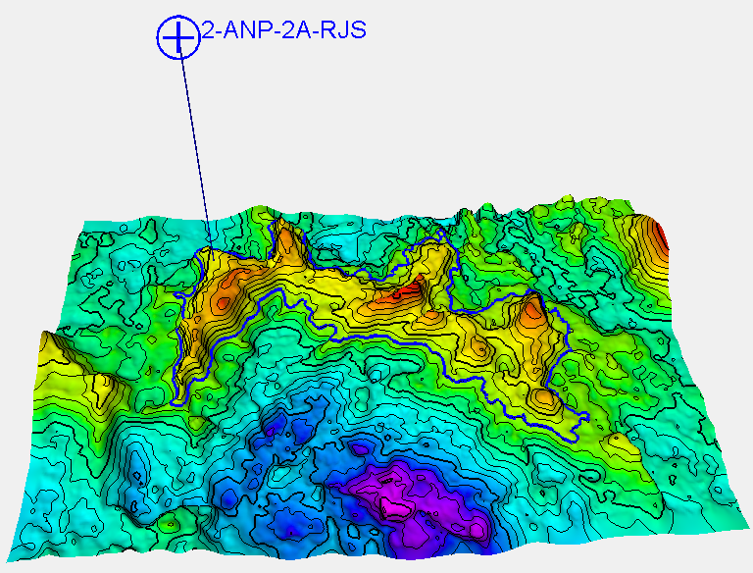
1ª Rodada do Pré-sal
(21 de outubro de 2013)
Prospecto de Libra
Prospecto de Libra – Base do Sal (profundidade); IC: 100 m
“Libra” – Reservas
8 a 12 bilhões de barris
2-ANP-2A-RJS
2-ANP-2A-RJS
Net pay: 326,4 m
API: 27º
Teste de 5548 a 5560 m:
Fluxo, Ø = 32/64” – 3667 bopd
Fluxo , Ø = 16/64”– 1057 bopd (para coletar fluido)

Slide 15
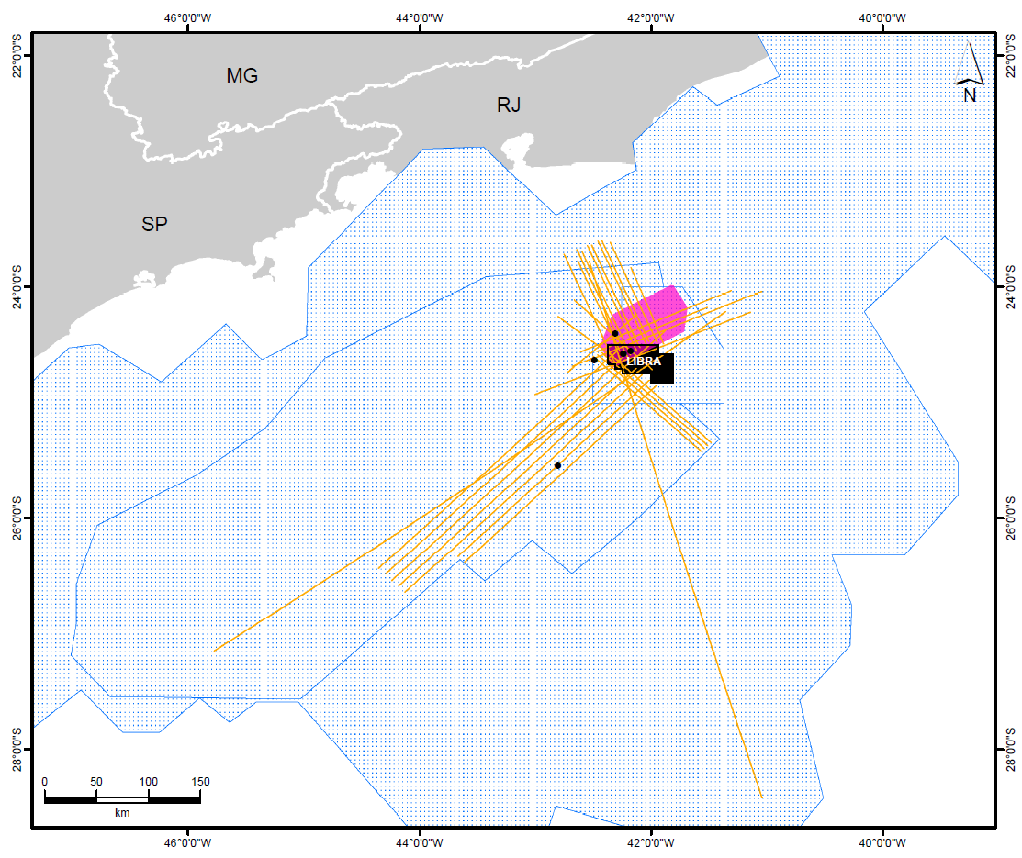
1ª Rodada do Pré-sal
(21 de outubro de 2013)
Pacote de dados
5 poços
- PEV, PVT e outros
Sísmica 2D
Sísmica 3D
Métodos Potenciais
Geoquímica de poço
Estudos técnicos
4-BRSA-451-RJS
1-SHEL-5-RJS
2-ANP-2A-RJS
2-ANP-1-RJS
9-BRSA-716-RJS
Legenda
!
Poços
Sísmica 3D
Sísmica 2D
Gravimetria e magnetometria

Slide 16
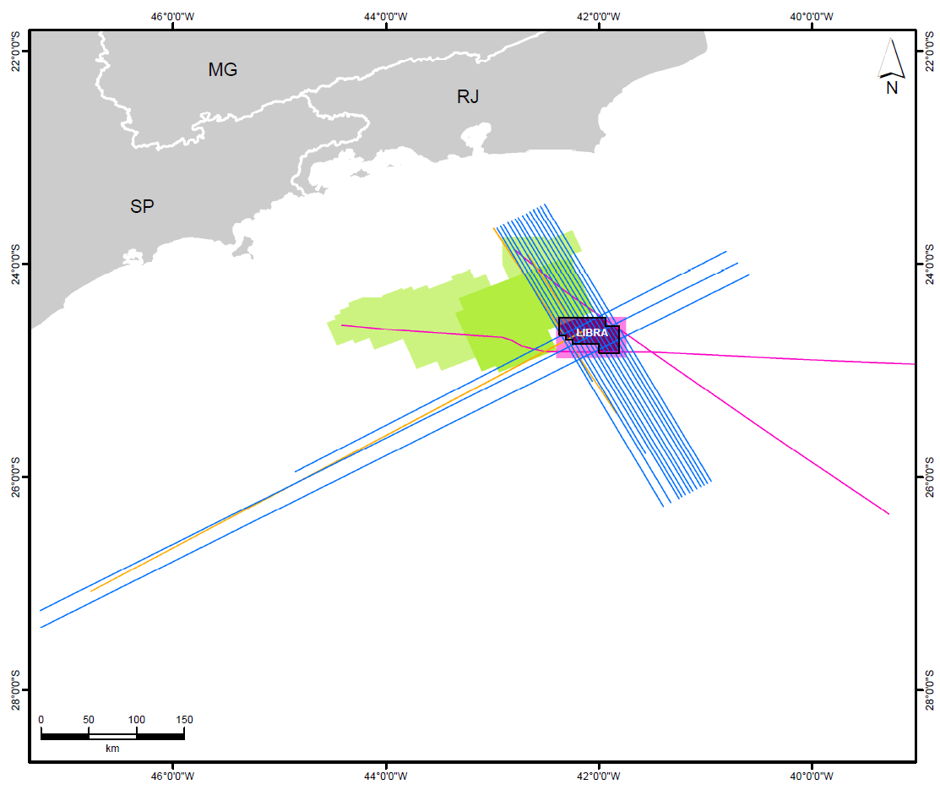
1ª Rodada do Pré-sal
(21 de outubro de 2013)
Outros dados - SPEC
Sísmica 2D
Sísmica 3D
Legenda
Sísmica 3D_R0014_PGS_SANTOS-I-PSDM
Sísmica 3D_0264_CGGV_SANTOS_FASE_I-VI_PSDM
Sísmica 2D
BAKER HUGHES
GXT
SCHLUMBERGER

Slide 17

Disponibilização de Dados
Os dados do Prospecto de Libra são públicos
e foram disponibilizados bem antes do anúncio
do “Leilão do prospecto de Libra”
Empresas
que acessaram os dados
A disponibilização dos dados públicos
existentes no Prospecto de Libra são
fundamentais para agilizar e fomentar o
processo de tomada de decisão de
investimentos de potenciais participantes
da Rodada
>> 19 empresas acessaram os dados entre 25/06/2013 até hoje;
>> manifestação de interesse até 18/09/2013.
HD EXTERNO

Slide 18
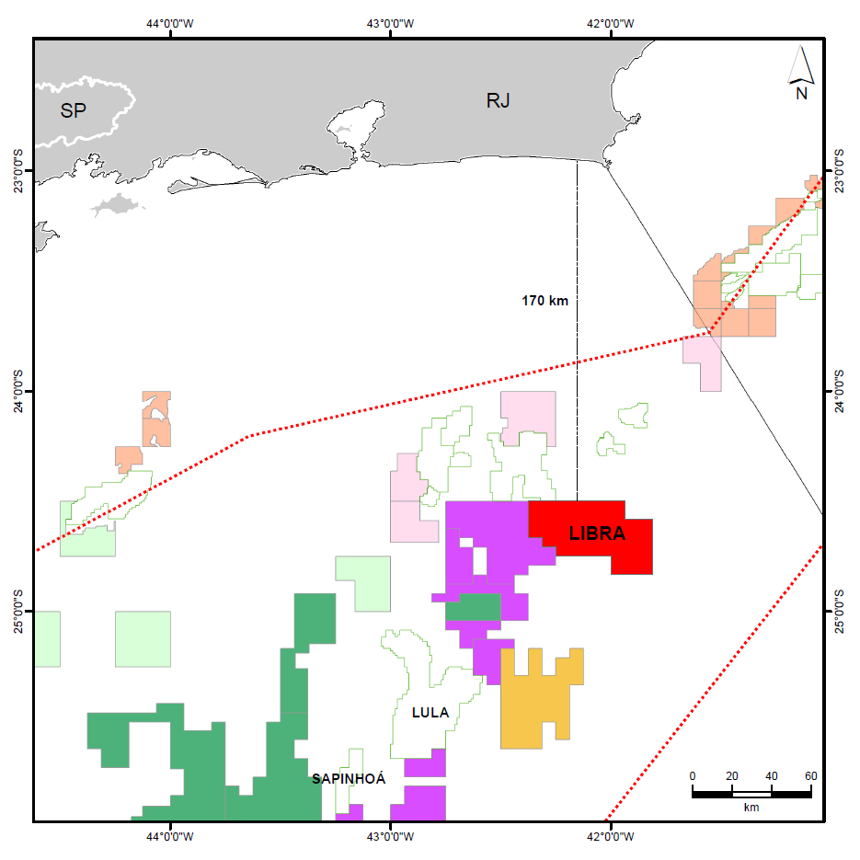
1ª Rodada do Pré-sal
(21 de outubro de 2013)
Oportunidade em oferta
Tempo contratual: 35 anos
Fase exploratória: 4 anos
PEM: 1.547 km² de sísmica 3D
2 poços
Bônus de assinatura: R$ 15 bilhões
Government take mínimo: 75%
Conteúdo Local:
37% - fase de exploração
55% - fase de desenvolvimento até 2021
59% - fase de desenvolvimento após 2021
A partilha da produção será progressiva com o valor do óleo Brent (US$/bbl) e com a produtividade do poço (Mbbl/d)

Slide 19
1ª Rodada do Pré-sal
(21 de outubro de 2013)
Partilha do excedente em óleo
 |  |  | Produtividade média dos poços produtores (bbl/d)
 | De |  | 0 | 4.001 | 6.001 | 8.001 | 10.001 | 12.001 | 14.001 | 16.001 | 18.001 | 20.001 | 22.001 | > 24.001
 |  | Até | 4.000 | 6.000 | 8.000 | 10.000 | 12.000 | 14.000 | 16.000 | 18.000 | 20.000 | 22.000 | 24.000
Brent (US$/bbl) | 0 | 60,00 | -31,72% | -15,85% | -9,62% | -6,33% | -4,26% | -2,56% | -1,48% | -0,86% | -0,29% | +0,23% | +0,69% | +1,11%
 | 60,01 | 80,00 | -26,45% | -12,85% | -7,51% | -4,70% | -2,92% | -1,46% | -0,54% | -0,00% | +0,48% | +0,92% | +1,32% | +1,68%
 | 80,01 | 100,00 | -19,44% | -8,86% | -4,71% | -2,52% | -1,14% | -0,00% | +0,71% | +1,13% | +1,51% | +1,85% | +2,16% | +2,44%
 | 100,01 | 120,00 | -14,98% | -6,32% | -2,92% | -1,13% |  | +0,93% | +1,51% | +1,86% | +2,17% | +2,45% | +2,70% | +2,93%
 | 120,01 | 140,00 | -11,89% | -4,56% | -1,69% | -0,17% | +0,79% | +1,57% | +2,07% | +2,36% | +2,62% | +2,86% | +3,07% | +3,26%
 | 140,01 | 160,00 | -9,62% | -3,27% | -0,78% | +0,53% | +1,36% | +2,04% | +2,47% | +2,72% | +2,95% | +3,16% | +3,34% | +3,51%
 | > 160,01 |  | -5,94% | -1,18% | +0,69% | +1,68% | +2,30% | +2,81% | +3,13% | +3,32% | +3,49% | +3,65% | +3,73% | +3,91%
A parcela mínima do excedente em óleo para a União não poderá ser inferior a 41,65% em qualquer oferta válida

Slide 20

1ª Rodada do Pré-sal
(21 de outubro de 2013)
Participações Governamentais
Óleo lucro a partilhar
Lucro do grupo investidor
(inclui a Petrobras)
Bônus + IR/CS + (royalties) +
% partilhada do óleo (mínimo de 41,65%)
Custos
Custos (investimentos
+ custos operacionais)
(sem escala)
(sem escala)
Participação Governamental mínima: 75% com 41,65% de oferta
Participação Governamental: 80% com 50% de oferta
Participação Governamental: 86% com 60% de oferta

Slide 21


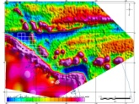



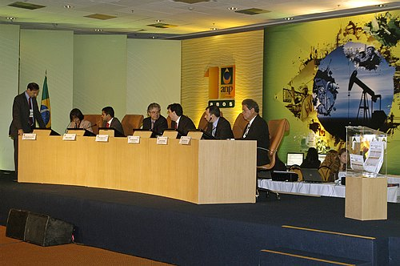

1ª Rodada do Pré-sal
(21 de outubro de 2013)
Cronograma
Pré-edital (até 10 de julho) e edital (a partir de 23 de agosto)
Manifestação de interesse das companhias: de 10 de julho a 18 de setembro
Acesso ao pacote de dados: de 10 de julho a 18 de setembro
Audiência Pública: 06 de agosto
Seminário Técnico-Ambiental: 17 de setembro
Seminário Jurídico-Fiscal: 17 de setembro
Qualificação técnico-econômico-financeira: De 10 de julho a 24 de setembro
Garantia de oferta: até 07 de outubro
submissÃo das ofertas: 21 de outubro
Assinatura dos contratos: novembro de 2013

Slide 22
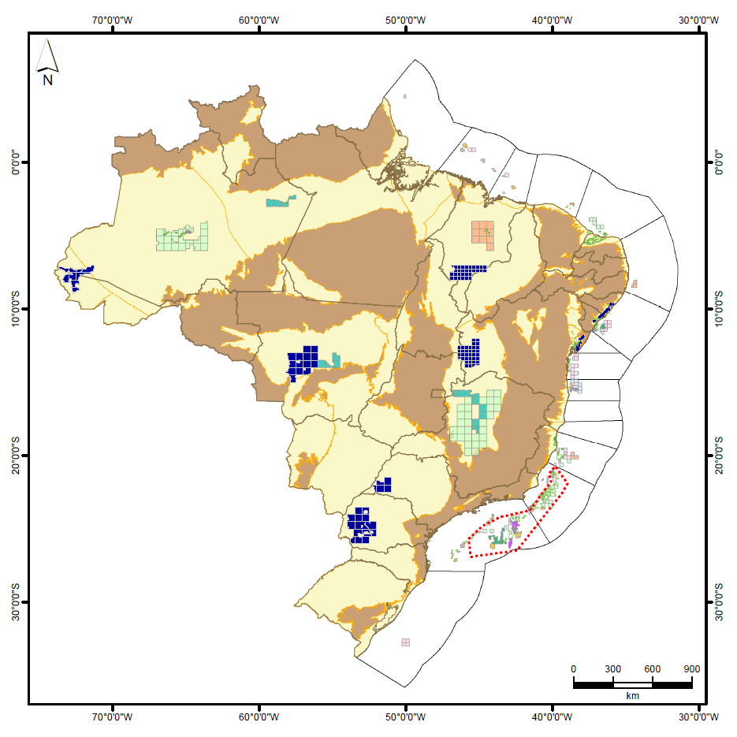
12ª Rodada de Licitações
(novembro de 2013)
Gás Natural Onshore
240 blocos
240 blocks
Bacia | Estado | Área (km²)
Acre | AC, AM | 19.719
Paraná | PR, SP | 49.362
Parecis | MT | 41.431
Parnaíba | MA, PI, TO | 23.462
Recôncavo | BA | 1.452
São Francisco | BA, GO, TO | 26.060
Sergipe-Alagoas | AL, SE | 2.419
Área total: 163.905 km²
Rodada 12

Slide 23

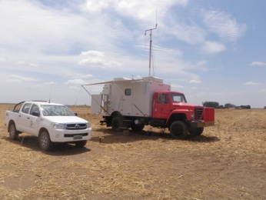
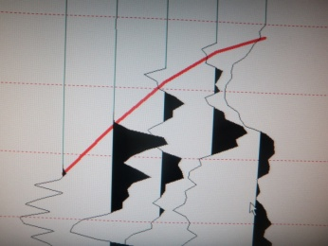
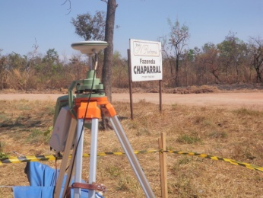
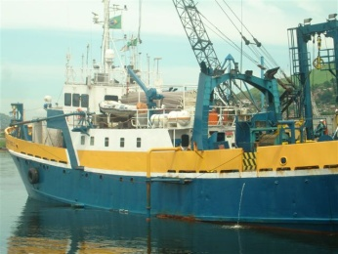
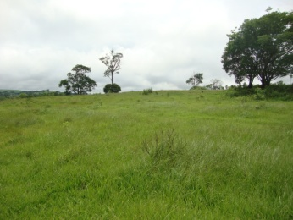

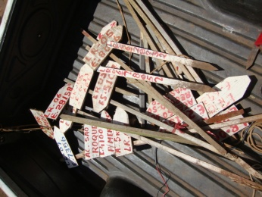
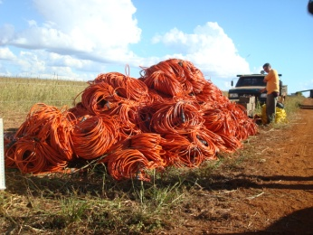
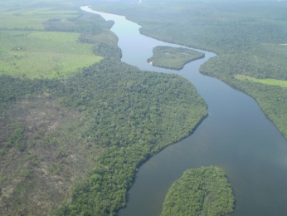
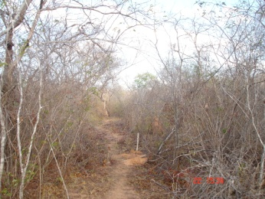
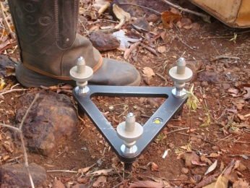
Agência Nacional do Petróleo, Gás Natural e Biocombustíveis – ANP
Av. Rio Branco, 65 – Centro – Rio de Janeiro – Brasil
12º ao 22º andar
Tel: +55 (21) 2112-8100
www.anp.gov.br

Slide 24
Blocos devolvidos no Polígono do Pré-sal
Bloco devolvido | Rodada | Devolução | Concessionários
BM-C-4 | 1 | 25/07/2007 | *Petrobras - 40%, Repsol - 30%, Texaco BM-C-4 - 30%
BC-2 | 0 | 28/08/2007 | *Total E&P Brasil - 41.1765%, Petrobras - 41.1765%, BP Energy - 17.647%
BM-S-31 | 4 | 02/09/2007 | *Shell - 55%, Maersk - 45%
BM-C-8 | 2 | 15/09/2007 | *BP Energy - 60%, Maersk Energia - 40%
C-M-231 | 5 | 04/03/2008 | *Petrobras - 100%
C-M-334 | 5 | 11/03/2008 | *Petrobras - 100%
C-M-58 | 5 | 31/03/2008 | *Petrobras - 100%
BM-S-13 | 3 | 12/08/2008 | *BG Brasil - 60%, Repsol - 40%
S-M-170 | 6 | 19/11/2008 | *Shell - 40%, Petrobras - 35%, Repsol - 25%
S-M-166 | 6 | 21/11/2008 | *Petrobras - 100%
S-M-237 | 6 | 27/02/2009 | *Petrobras - 100%
BM-S-3 | 1 | 30/09/2009 | *Petrobras - 100%
C-M-299 | 5 | 01/12/2009 | *Petrobras - 100%
S-M-615 | 7 | 11/01/2010 | *BG Brasil - 50%, CVRD - 25%, Repsol - 25%
S-M-616 | 7 | 11/01/2010 | *Repsol - 40%, Petrobras - 35%, CVRD - 12.5%, Woodside - 12.5%
S-M-617 | 7 | 11/01/2010 | *Repsol - 40%, Petrobras - 35%, CVRD - 12.5%, Woodside - 12.5%
S-M-672 | 7 | 11/01/2010 | *BG Brasil - 50%, CVRD - 25%, Repsol - 25%
S-M-728 | 7 | 11/01/2010 | *Repsol - 40%, Petrobras - 35%, CVRD - 12.5%, Woodside - 12.5%
S-M-729 | 7 | 11/01/2010 | *Petrobras - 100%
S-M-790 | 7 | 11/01/2010 | *Petrobras - 100%
BM-S-4 | 1 | 28/05/2010 | *Eni Oil - 50%, CVRD - 50%
S-M-320 | 6 | 23/12/2010 | *Petrobras - 100%
S-M-791 | 9 | 10/03/2011 | *Petrobras - 40%, CVRD - 30%, Maersk - 30%
S-M-792 | 9 | 10/03/2011 | *Petrobras - 40%, CVRD - 30%, Maersk - 30%
S-M-731 | 9 | 03/11/2011 | *Petrobras - 60%, CVRD – 40%
S-M-506 | 7 | 11/01/2012 | *Repsol - 40%, Petrobras - 35%, CVRD - 12.5%, Woodside - 12.5%
S-M-675 | 7 | 11/01/2012 | *Repsol - 40%, Petrobras - 35%, CVRD - 12.5%, Woodside - 12.5%
S-M-508 | 7 | 12/01/2012 | *BG Brasil - 40%, Petrobras - 60%
C-M-103 | 6 | 22/02/2012 | *Petrobras - 60%, Inpex - 20%, Shell Brasil - 20%
C-M-151 | 6 | 22/02/2012 | *Petrobras - 60%, Inpex - 20%, Shell Brasil - 20%
BM-S-22 | 3 | 04/04/2012 | *ExxonMobil Brasil - 40%, Hess Brasil - 40%, Petrobras - 20%
BM-S-17 | 3 | 23/07/2012 | *Petrobras - 100%
S-M-330 | 6 | 03/08/2012 | *Petrobras - 75%, Repsol - 25%
BM-S-29 | 4 | 15/08/2012 | *OGX - 100%
S-M-1358 | 5 | 18/12/2012 | *Petrobras - 100%
S-M-322 | 6 | 20/12/2012 | *Petrobras - 100%
S-M-415 | 6 | 20/12/2012 | *Petrobras - 100%
C-M-499 | 9 | 07/06/2013 | *OGX - 100%

